Slide 1
Titanic 生存预测

Slide 2
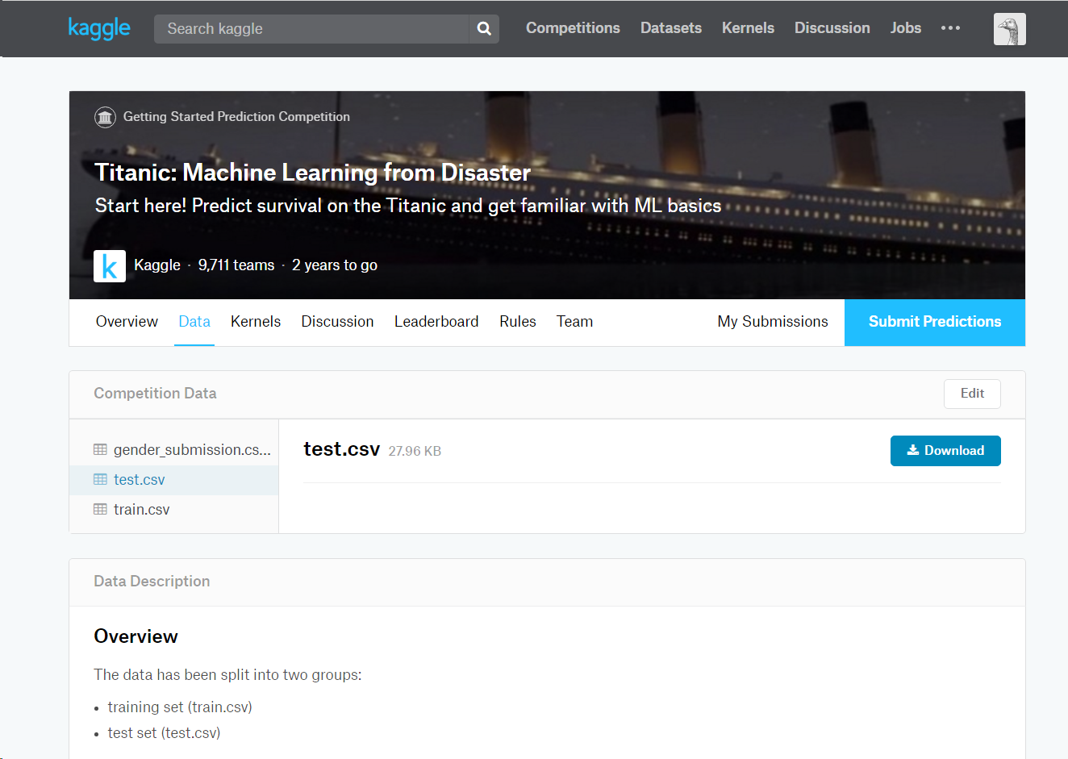

Slide 3
分析流程
初探数据
数据分析
数据预处理
模型预测
分析总结

Slide 4
数据认识
属性 | 含义
PassengerId | 乘客编号
Survived | 是否获救
Pclass | 票的等级
Name | 名字
Sex | 性别
Age | 年龄
SibSp | 兄弟姐妹个数
Parch | 父母孩子个数
Ticket | 票号
Fare | 票价
Cabin | 船舱
Embarbed | 登船港

Slide 5
分析流程
初探数据
数据分析
数据预处理
模型预测
分析总结
1. 乘客属性分布
2. 属性与获救结果关联统计
1. 缺失值
2. 连续特征
3. 离散特征

Slide 6
分析流程
初探数据
数据分析
数据预处理
模型预测
分析总结
1. 交叉验证
2. 对测试数据给出最终的结果

Slide 7
分析流程
初探数据
数据分析
数据预处理
模型预测
分析总结
1. 反思特征工程是否合理
2. 算法/模型是否可以改进
3. Ensemble Learning

